Slide 1
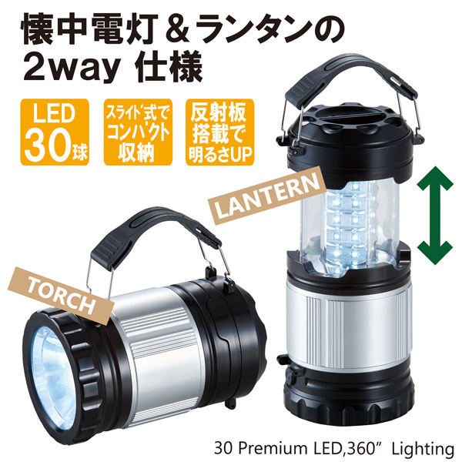


【提案書】
ラウンドランタントーチ
特徴
上部を引き上げるだけでスイッチが入ってランタンとして利用できる上、横向きにして懐中電灯としても使える便利アイテム。備えておくといざという時に助かる防災グッズとしてもおすすめです。
納期
納期スペース
仕様
素材：ABS樹脂
サイズ：W85 x D90 x H140 mm
重量：260g
付属品：本体x1 機能：LED懐中ライト、LEDランタントーチ
お見積
お見積りスペース

